Slide 1

Sistema de información para la facturación de calzado macavi
Victor Delgado
Jose Manuel Sanchez

Slide 2
misión
Prestar un excelente servicio con nuestro equipo de trabajo a la empresa Calzado Macavi brindar una solución de software y hardware para la mejora de facturación de esta misma y lograr así la satisfacción de nuestro cliente.

Slide 3
Visión
Como la empresa calzado macavi no cuenta con un sistema digital por lo tanto se facilitara la facturación lo que se quiere lograr es que esta empresa a largo plazo valla implementando más sistemas de información para la mejora continua de esta misma y lograr así ser una de las mejores empresas de calzado con sistemas de información.

Slide 4
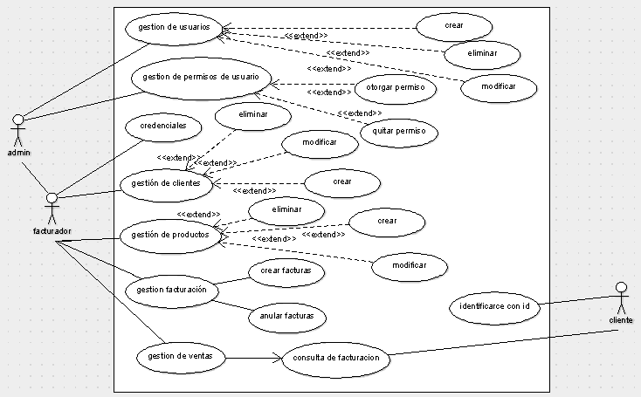
Evidencia de casos de uso

Slide 5
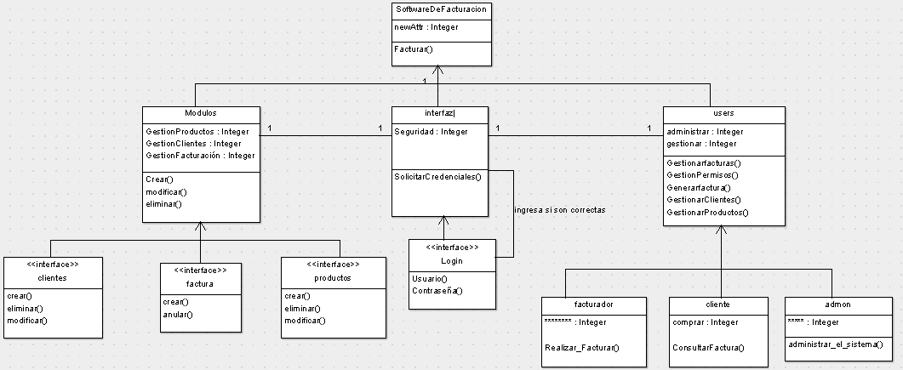
Uml de clases

Slide 6
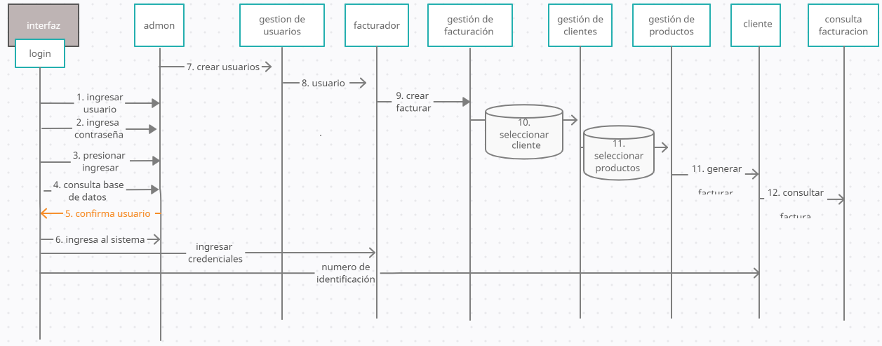
Uml de secuencia

Slide 7
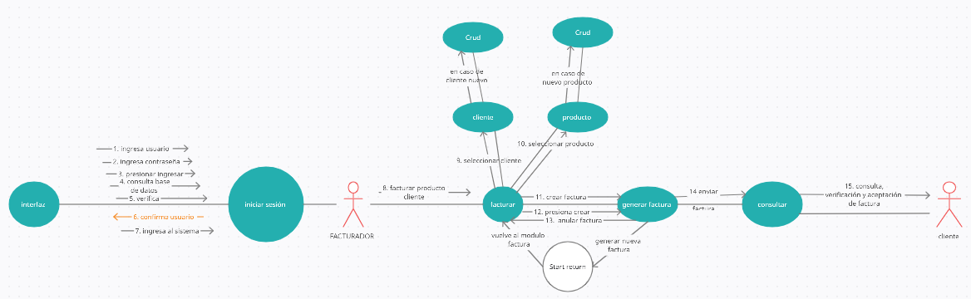
Uml de colaboración

Slide 8
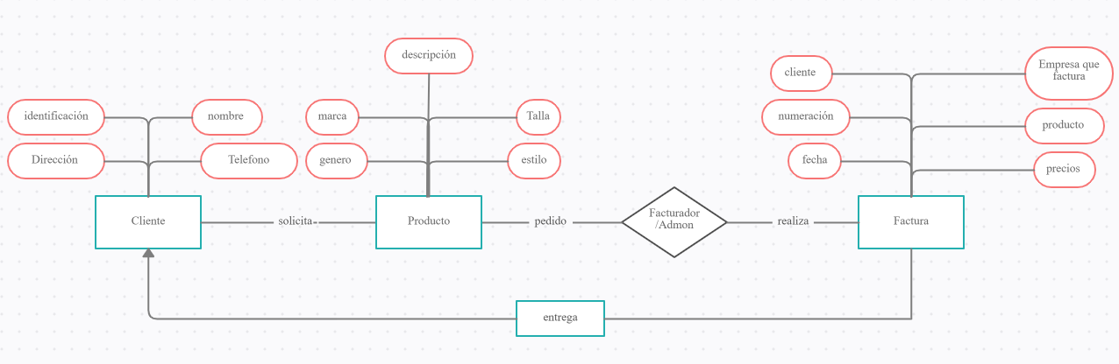
Modelo entidad relación

Slide 9
Diccionario usuario
Tablas de usuarios del sistema
key | Campo | Tipo | Tamaño | Descripción
pk | C_usuario | texto corto-numerico | 20 | contraseña de uso personal, para logeo
FK | Co_usuario | texto corto | 60 | e-mail o correo electronico
 | Nombres | texto corto | 60 | Nombre del usuario
 | Apellidos | texto Corto | 60 | Apellidos del usuario
FK | Dirección | texto Corto | 40 | Dirección del usuario

Slide 10
Diccionario de clientes
Tablas de clientes
key | Campo | Tipo | Tamaño | Descripción
pk | I_cliente | numerico | 15 | numero de identificación del cliente
FK | Co_usuario | texto corto | 60 | e-mail o correo electronico
 | R_Social | texto corto | 70 | Razon social del cliente
FK | Dirección | texto Corto | 40 | Dirección
 | Telefono | numerico | 20 | Numero de contacto

Slide 11
cronograma

Slide 12
cronograma
ACTIVIDAD | CRONOGRAMA
MES | NOVIEMBRE |  |  |  | DICIEMBRE |  |  |  | ENERO |  |  |  | FEBRERO |  |  |  | MARZO |  |  |  | ABRIL |  |  |  | MAYO |  |  |  | JUNIO
SEMANA | 1 | 2 | 3 | 4 | 1 | 2 | 3 | 4 | 1 | 2 | 3 | 4 | 1 | 2 | 3 | 4 | 1 | 2 | 3 | 4 | 1 | 2 | 3 | 4 | 1 | 2 | 3 | 4 | 1 | 2 | 3 | 4
Recolección de datos
analisis de requerimientos
requisitos funcionales
requisitos no funcionales
mapa de procesos
definicion de requerimientos
onjetivo general
objetivos especificos
alcance del proyecto
diagramas uml
uml de caso de uso
uml de clase
uml de secuencia
uml de colaboracion
modelo de relaciones
diccionario
presupuesto parcial

Slide 13

presupuesto

Slide 14
 | PRESUPUESTO
COMNENTE | MES 1 | MES 2 | MES 3 | MES 4 | MES 5 | MES 6 | MES 7 | CANTIDAD | COSTO UNITARIO | COSTO TOTAL
MANO DE OBRA
ANALISTA | 20 H | 20 H | 20 H | 20 H | 20 H |  |  | 100 H | $40.000 | $4.000.000
DISEÑADOR |  |  |  |  | 10 H | 10 H | 10 H | 30 H | $50.000 | $1.500.000
PROGRAMADOR |  |  |  |  | 10 H | 10 H | 10 H | 30 H | $60.000 | $1.800.000
SERVICIOS
ENERGIA ELECTRICA | 15.2 KW/H | 15.2 KW/H | 15.2 KW/H | 15.2 KW/H | 15.2 KW/H | 15.2 KW/H | 15.2 KW/H | 106,4 | $72 | $7.661
INTERNET | 15 GB | 15 GB | 15 GB | 15GB | 30 GB | 15 GB | 15 GB | 120 | $5.000 | $600.000
PASAJES | 20 | 20 | 20 | 20 | 20 | 20 | 20 | 140 | $2.500 | $350.000
DOMINIO |  |  |  |  |  |  |  | 1 AÑO | $45.000 | 45000
SOPORTE TECNICO
MANTENIMIENTO
 |  |  |  |  |  |  |  |  | SUBTOTAL | $8.302.661
 |  |  |  |  |  |  |  |  | 15% IMPREVISTOS | $1.245.399
 |  |  |  |  |  |  |  |  | 25% GANANCIA | $2.075.665
 |  |  |  |  |  |  |  |  | TOTAL | $11.623.725

Slide 15
Roles de trabajo
gerente | Programador | Diseñador | Analista | Tintos
Victor Delgado Jose Manuel Sanchez | Victor Delgado Jose Manuel Sanchez | Victor Delgado Jose Manuel Sanchez | Victor Delgado Jose Manuel Sanchez | Deison Santiago

